Slide 1
Um nível superior de liderança
Ken Blanckard
1º ano do mestrado em gestão de recursos humanos
U.C.: Gestão de equipas
Docente: Prof. (a) Drª. Sofia Bento
Discentes: Angélica Barcelos, Edson Manuel e Lurdes Bunga
Turma: S43
Lisboa
2016

Slide 2
Sumário
Introdução
1- Desempenho Organizacional
2- Missão, Visão, e Valores da Organização
4- Delegação de poder
5- Liderança Situacional
9- Liderança Situacional de Equipas
Considerações finais

Slide 3
INTRODUÇÃO
As organizações com elevado desempenho são empreendimentos que continuam, a produzir resultados excepcionais com níveis mais elevado de satisfação humana e de compromisso para com o sucesso.
O líder proposto pelo autor é mais um mestre e orientador do que o “Chefe”.
O objetivo desse líder tem que ser o de criar condições para que as pessoas se tornem cada vez mais motivadas, determinadas.
Valores como a ética, relacionamento de respeito e confiança deve ser mútuo, sucesso e aprendizagem envolvem pesquisas e desenvolvimento.
Para obter o sucesso, é preciso Operar uma organização rentável e bem administrada.

Slide 4
DESEMPENHO ORGANIZACIONAL
Resultados triplos
Fornecedor Preferencial
Investimento Preferencial
Empregador Preferencial
Permite alcançar o alvo certo
O QUE SÃO ORGANIZAÇÕES COM ELEVADO DESEMPENHO?
Flexibilidade
Agilidade
Receptividade
Sucesso a curto e longo prazo.
(Don Carew, Fay Kandarian, Eunice Parisi- Carew e Jesse Stoner, 2001, cit in Blanchard, 2007, cap. 1, pp. 9)

Slide 5
visão
O Poder da Visão
Porque é importante que os lideres tenham uma visão definida?
Visão e Cultura Organizacional
Uma visão forte gera uma cultura sólida;
As OED têm uma cultura sólida e distinta;
É a personalidade da organização- “como as coisas são feitas aqui”;
A cultura consiste em: Valores, Atitudes, Convicções, comportamentos e práticas;
A cultura determina a prontidão para a mudança organizacional.
O objetivo de uma visão é criar uma organização onde todos trabalham para os mesmos fins.
A liderança deve saber para onde vai ou para onde ir
Se o lider e os seus colaboradores nao sabem para onde estão a ir, a liderança pouco importa. (Blanchard, 2007, Cap.2, pp 19)

Slide 6
visão
Jesse e Drea identificaram os 3 elementos – chave de uma visão:
Objetivo com significado
Uma imagem do futuro
Valores claros
Em que negocio é que está?
Como será o futuro se for bem sucedido?
O que é que orienta as decisões e comportamentos cotidianos?

Slide 7
Visão e Liderança
Os lideres devem:
Envolver os outros na criação da visão, mas a responsabilidade final de manter e de assegurar a visão é dos lideres;
Criar uma visão não é uma atividade de checklist;
É uma das funções mais importantes de um líder de sucesso;
É a diferença entre o fraco e o elevado desempenho, seja numa organização, num departamento ou numa equipa.
O Papel do Líder é:
Garantir que todos na organização estão receptivos a ela;
Ajudar os outros a alcançar a visão através da remoção de obstáculos;
Certificar que as politicas, as praticas e os sistemas facilitam, que hajam consoante a visão.

Slide 8
Delegação de poder
Permitir que empreguem o poder do:
Seu conhecimento;
Sua experiencia;
Sua motivação.
A chave da delegação de poderes é libertar esse poder.
A essência da delegação é ser uma construção coletiva.
Passa pela criação de condições internas favoráveis que quebram paradigmas e hierarquias, em beneficio do cliente.

Slide 9
Delegação de poder e liderança
Delegação, no entanto, não é transferir obrigações, responsabilidades.
Delegar é incentivar e fazer os seus colaboradores envolverem-se nas atividades e decisões.
É Criar compromissos.
Garantir a oportunidade de demonstrarem suas criatividades, novas ideias e as chances de aproveitá-las.
Há um componente importante no processo. Aceitação.
Um líder ensina cooperação.
A força da ação solidária, a maneira ideal para o ganho coletivo.
Delegar poder é uma das trilhas do sucesso empresarial contemporâneo.

Slide 10
Liderança Situacional
O papel do líder situacional:
Oferecer direção, na formação, no apoio ou nas metas e aperfeiçoar suas habilidades, sua motivação e sua autoestima;
O objetivo das ações do líder:
Criar pessoas autodirigidas e auto motivadas.
É a partir do “desenvolvimento de indivíduos e de equipas autodirigidas, que substituam a hierarquia, que os gerentes podem assumir com maior facilidade seus novos, e mais influentes, papéis como incentivadores, mentores e líderes de equipe.” (Blanchard, 2007).
A Liderança Situacional, nas organizações:
Colaboradores e clientes mais satisfeitos;
Clima organizacional mais harmônico;
Maior produtividade;
Aumento da lucratividade

Slide 11
Equipas
Por quê equipas?
Executam melhor e mais rapidamente;
Modificam-se com mais facilidade do que as estruturas hierárquicas tradicionais;
Têm o poder de aumentar a produtividade e o moral, ou de destrui-los;
Realçar a criatividade e desenvolver competências do que indivíduos que trabalham sozinhos;
Unidade que tem a flexibilidade e os recursos para responder rapidamente a mudanças e às novas necessidades;
O veículo que transporta as organizações para o futuro e que oferece produtos e serviços de qualidade;
Oferecem aos elementos nelas envolvidos um sentimento de valor, ligação, e significado.

Slide 12
equipas
Por que elas falham?
Don Carew e Eunice Parisi-Carew apresentam dez principais razões que descobriram como obstáculos para a equipa alcançar o seu potencial:
A falta de regulamento suficientes que definam o objetivo da equipa e como esta vai trabalhar em conjunto para alcançar esse objetivo;
A incapacidade de decidir o que representa o trabalho pelo qual respondem mutuamente e de forma interdependente;
Ausência de responsabilização mútua;
Falta de recursos para realizar o trabalho, incluindo tempo;
Falta de uma liderança adequada e de uma liderança partilhada;
Falta de normas que estimulem a criatividade e a excelência;
Ausência de planeamento;
Falta de apoio da gestão;
Incapacidade para lidar com conflitos;
Falta de formação em competências de grupo a todos os níveis.

Slide 13
Equipas
As características de uma equipa com elevado desempenho
Moral
Objetivos e Valores
Delegação de poderes
Relações e Comunicação
Flexibilidade
Produtividade Otimizada
Reconhecimento e Apreço

Slide 14
equipas
Convicções e Atitudes das Equipas
Convicções
Desenvolver e manter equipas com um elevado desempenho requer duas convicções:
Atitudes
Desenvolver uma atitude de aprendizagem;
Nenhum de nós e mais esperto do que todos;
Todos têm o direito de estar envolvidos nas decisões que os afetam.
Construir um ambiente baseado na confiança;
Valorizar as diferenças;
A equipa tem de ser vista como um todo.

Slide 15
equipas
Conhecimento e competência da equipa
Os elementos da equipa precisam aprender as mesmas competências e conhecimentos que o seu líder:
A capacidade para observar e compreender o que se está a passar na equipa a qualquer momento e interferir para ajudar a equipa a crescer e a desenvolver-se.
Conhecimento
Sobre o conteúdo (o que está a ser feito)
Sobre o processo (como é que isso está a acontecer).

Slide 16
Liderança situacional
Os três elementos para uma liderança de equipa eficaz:
Diagnóstico
Flexibilidade
Compatibilidade

Slide 17
Liderança situacional de equipas
Fases de Desenvolvimento de uma Equipa
Orientação
Insatisfação
Integração
Produção
Encerramento
DIAGNÓSTICO
Essas fases são determinadas e avaliadas pelo

Slide 18
Liderança situacional de equipas
Há duas variáveis que determinam a fase de desenvolvimento de uma equipa
Produtividade
Quantidade
Qualidade do trabalho realizado
Confiança
ATINGIR O OBJETIVO
Moral
Motivação
Unidade

Slide 19
Liderança situacional de equipas
Por que é importante compreender as fazes de desenvolvimento e diagnosticar as necessidades de uma equipa?
Apresentam as necessidades da equipa em qualquer ponto do seu ciclo de vida.
Permite aos elementos ou lideres tenham os comportamentos de liderança que responderão a essas necessidades.
Combinar o Modelo das fases de desenvolvimento de uma equipa com o Modelo de Liderança Situação II.

Slide 20
Liderança situacional de equipas
Estilos de Liderança de Equipas
Estilos
Direcção
Coaching
Apoio
Delegação

Slide 21
Liderança situacional de equipas
Conjugar o Estilo de Liderança com a Fase de Desenvolvimento da Equipa
Primeiro deve diagnosticar a fase de desenvolvimento da equipa em relação aos seus objectivos, considerando tanto a produtividade como o moral.
De seguida, localizar a fase de desenvolvimento actual da equipa no Modelo das fases de desenvolvimento de uma equipa e seguir uma linha perpendicular atá a curva do modelo de Liderança Situacional II.
O ponto de intersecção indica o estilo de liderança adequado à equipa.

Slide 22
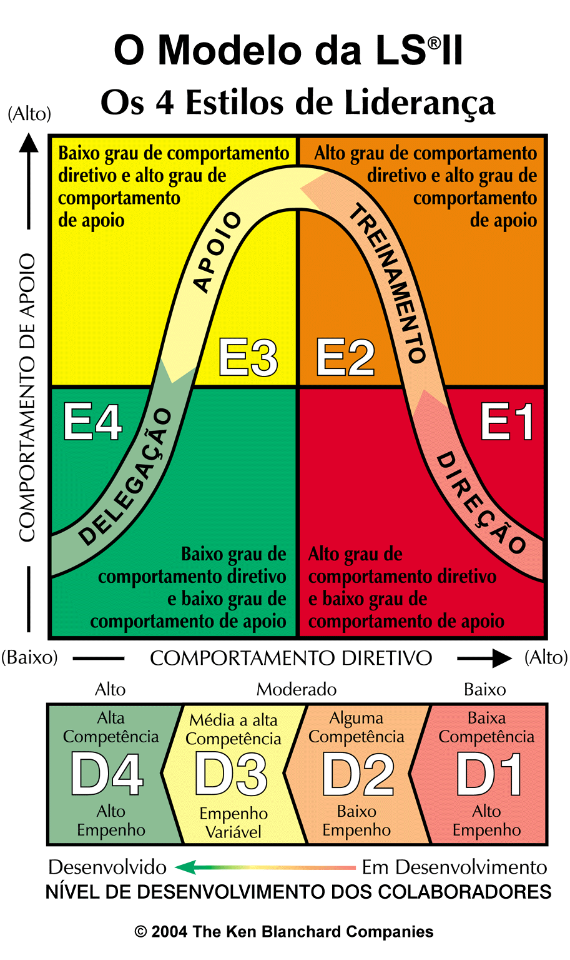

Slide 23
CONSIDERAÇÕES FINAIS
É dificil imaginar um líder a ser eficaz ao nível organizacional sem antes ter alguma experiencia como líder situacional de uma equipa.
Com uma liderança adequada, o compromisso e a competência dos elementos podem alcançar colectivamente objectivos que seriam impossiveis de alcançar a nível individual.

Slide 24
CONSIDERAÇÕES FINAIS
O foco de liderar em alto nível não está só em obter o resultado em longo prazo, mas na satisfação humana, o bem estar geral.
Finalmente, considera-se que o êxito do trabalho em equipas depende da cooperação de todos, independentemente da função ou da relevância da tarefa.

Slide 25
Referência Bibliográfica
Blanchard, K. (2007). Um nível superior de liderança. Actual Editora.

